Slide 1
Практика внедрения и использования системы поиска заимствований «Антиплагиат.ВУЗ»
Ханжиян Карина Ивановна
Начальник отдела поддержки информационных ресурсов и дистанционного обучения

Slide 2
В состав Университета входят 14 факультетов:

Slide 3
Общая численность студентов,
обучающихся в университете, составляет
более 15 тысяч человек:
бакалавриат (12 558);
специалитет (956);
магистратура (1793);
аспирантура, докторантура (400).
На базе университета работает
14 диссертационных советов.

Slide 4
Использование системы Антиплагиат.ВУЗ
Система Антиплагиат.ВУЗ активно используется с 2012 года и применялась для проверки кандидатских и докторских диссертаций.
С 2014 года осуществляется проверка ВКР бакалавров, специалистов и магистров.
С 2016 года обязательной является проверка научных докладов аспирантов.

Slide 5
Координация работы в системе Антиплагиат.ВУЗ
Отдел поддержки информационных ресурсов и ДО
Проверка на заимствования кандидатских и докторских диссертационных работ
Авторизация сотрудников кафедр в системе Антиплагиат.ВУЗ для дальнейшей проверки ВКР
Кафедры
Проверка ВКР бакалавров и специалистов, магистерских диссертаций на наличие заимствованного текста
Подготовка и выдача извещений студентам о результатах проверки ВКР в системе
Подготовка и выдача извещений о результатах проверки в отдел диссертационных советов
Разработка локальных документов о порядке работы с системой
Осуществление консультаций по вопросам работы с системой

Slide 6
Документы, регламентирующие порядок использования системы Антиплагиат.ВУЗ в Университете
Положение о порядке проведения государственной итоговой аттестации обучающихся
Положение о порядке проведения проверки выпускных квалификационных работ обучающихся на наличие заимствованного текста
Положение о порядке проведения проверки кандидатских и докторских диссертационных работ на наличие заимствований
Положение о порядке проведения проверки научных докладов об основных результатах подготовленной научно-квалификационной работы (диссертации) аспирантов на наличие заимствованного текста

Slide 7
Организационные документы
Требования к ВКР для проверки в системе «Антиплагиат.ВУЗ»
Заявление о проверке выпускной квалификационной работы в системе «Антиплагиат.ВУЗ»
Извещение о результатах проверки в системе «Антиплагиат.ВУЗ»

Slide 8
Доля студентов прошедших проверку в системе Антиплагиат.ВУЗ с уровнем оригинальности текста ВКР от 65% и выше

Slide 9
Доля ВКР с использованием методов обхода системы Антиплагиат.ВУЗ

Slide 10
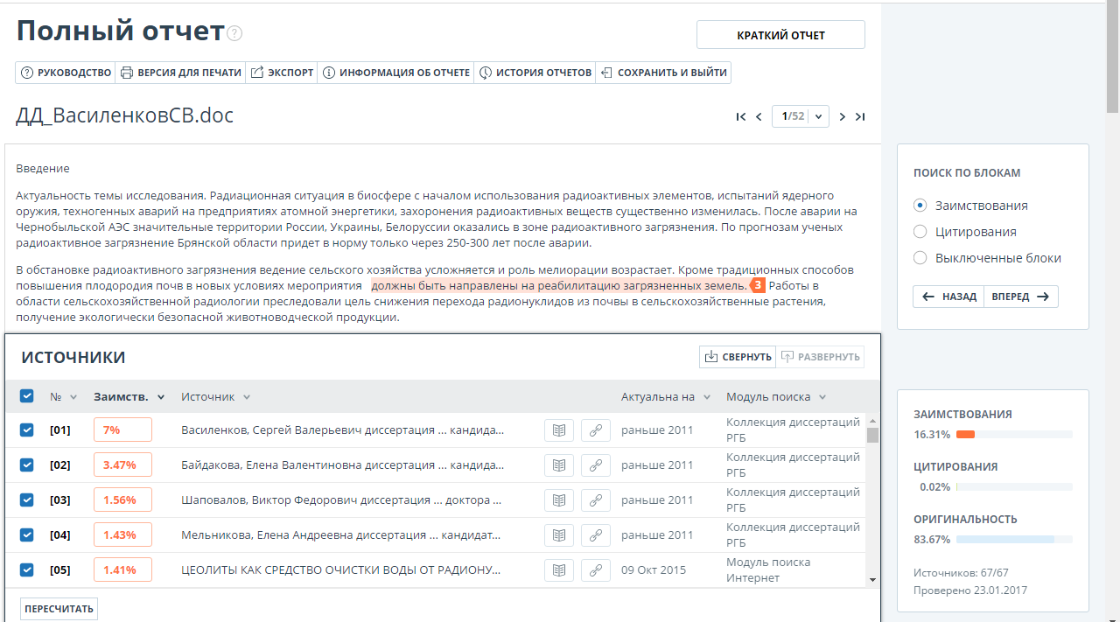
Работа в Антиплагиат.ВУЗ

Slide 11
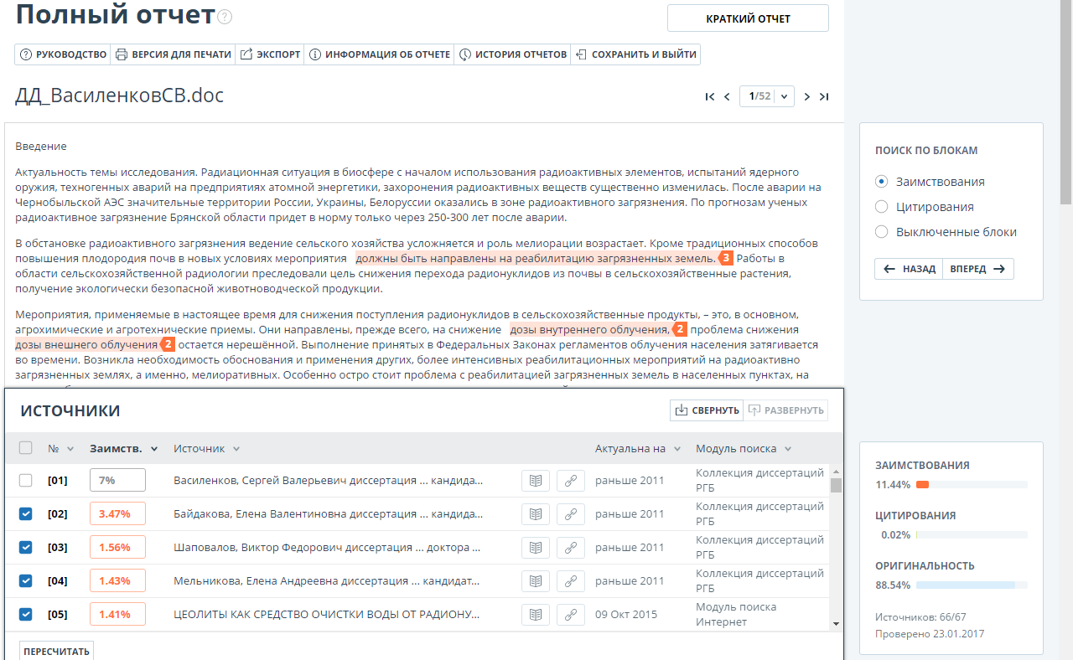
Работа в Антиплагиат.ВУЗ

Slide 12
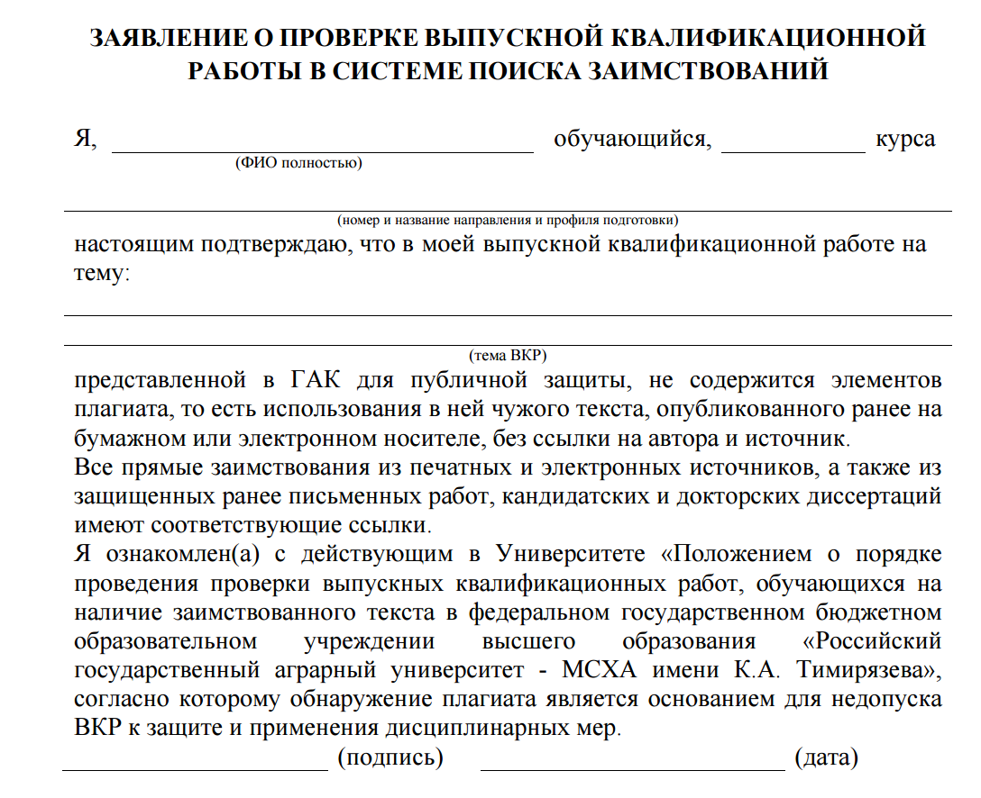

Slide 13
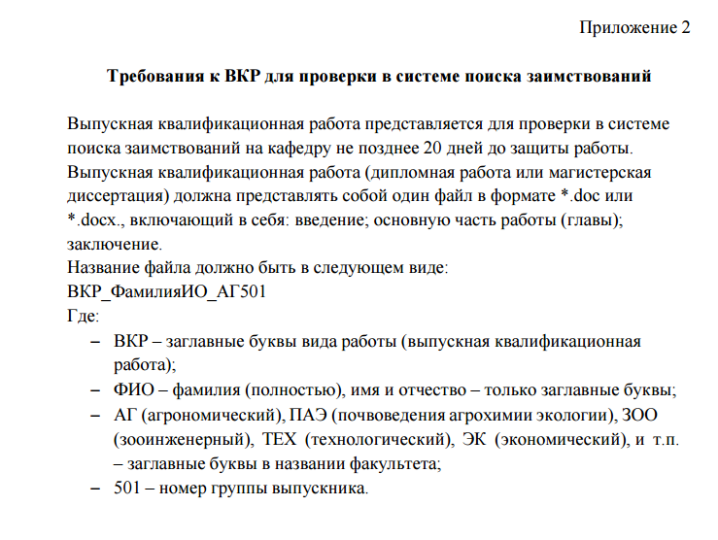

Slide 14
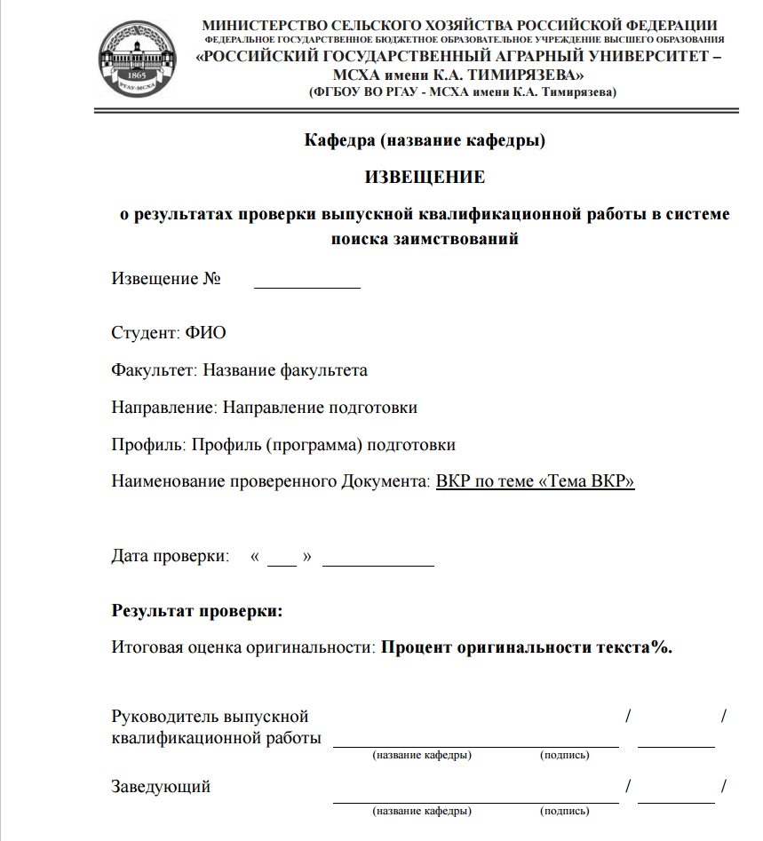

Slide 15
Спасибо за внимание!

